Slide 1
Тема 4
Процессы в ОС Unix

Slide 2
Основы управления процессом
Для того, чтобы запустить программу на выполнение, ОС должна создать окружение или среду выполнения задачи, куда относятся ресурсы памяти, возможность доступа к устройствам ввода-вывода, различным системным ресурсам, включая услуги ядра.

Slide 3
Основы управления процессом
Процесс – это окружение (среда выполнения задачи).
Процесс состоит из:
- инструкций, выполняемых процессором,
- данных и информации о выполняемой задаче, такой как размещение в памяти, открытые файлы,
- статуса процесса.

Slide 4
Основы управления процессом
Программа может породить несколько процессов.
Многозадачность ОС говорит о том, что в ОС одновременно могут выполняться несколько процессов.
Выполнение процесса заключается в точном следовании набору инструкций. Процесс считывает и записывает информацию в раздел данных и в стек, но ему недоступны данные и стеки других процессов.

Slide 5
Основы управления процессом
Однако процессы могут взаимодействовать между собой по средством средств межпроцессорного взаимодействия, таких как разделяемая память, каналы, сигналы, семафоры, сообщения и обменники.

Slide 6
Основы управления процессом
Типы процессов:
Системные процессы – например init. Системные процессы не имеют соответсвующих им программ в виде исполняемых файлов и запускаются особым образом при инициализации ядра системы. Инструкции и данные для системных процессов находятся в ядре ОС.

Slide 7
Основы управления процессом
Демоны – это неинтерактивные процессы, которые запускаются обычным образом – путем загрузки в память соответсвующих им программ и выполняются в фоновом режиме. Обычно запускаются при инициализации системы и обеспечивают работу различных подсистем.

Slide 8
Основы управления процессом
Прикладные процессы К прикладным процессам относятся все остальные процессы.

Slide 9
Основы управления процессом
Атрибуты процесса позволяют ОС эффективно управлять его работой:
- Идентификатор процесса Process ID (PID) – уникален, присваивается ядром ОС. Когда процесс завершает работу, ядро освобождает занятый им идентификатор.
- Идентификатор родительского процесса Parent Process ID (PPID) – ID родительского процесса.
- Приоритет процесса (Nice Number) – относительный приоритет процесса. Относительный приоритет не изменяется системой на всем протяжении жизни процесса (но может быть изменен пользователем или администратором).

Slide 10
Основы управления процессом
- Терминальная линия (TTY) – терминал или псевдотерминал, с которого запущен процесс. Процессы демоны не имеют ассоциированного терминала.

Slide 11
Основы управления процессом
Реальный (RID) и эффективный (EUID) идентификаторы пользователя. Реальным ИП данного процесса является идентификатор пользователя, запустившего процесс. Эффективный идентификатор служит для определения прав доступа процесса к системным ресурсам. Обычно они равны, но существует возможность задать процессу более широкие права, чем права пользователя, путем установки флага SUID, когда эффективному ID присваивается значение идентификатора администратора.

Slide 12
Основы управления процессом
- Реальный (RGID) и эффективный (EGID) идентификаторы группы. (флаг SGID).

Slide 13
Основы управления процессом
На рис. схематически представлены компоненты, необходимые для создания и выполнения процесса. Процесс во время выполнения использует различные системные ресурсы -память, процессор, услуги файловой подсистемы и подсистемы ввода/вывода.

Slide 14
Основы управления процессом
Операционная система UNIX обеспечивает иллюзию одновременного выполнения нескольких процессов, эффективно распределяя системные ресурсы между активными процессами и не позволяя в то же время ни одному из них монополизировать использование этих ресурсов.

Slide 15
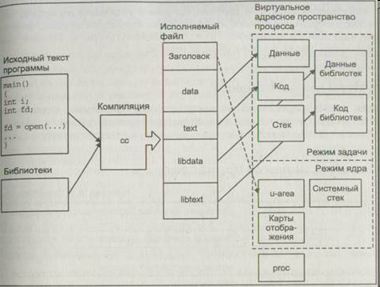
Инфраструктура процесса операционной системы UNIX

Slide 16
Основы управления процессом
Выполнение процесса может происходить в двух режимах — в режиме ядра (kernel mode) или в режиме задачи (user mode).
В режиме задачи процесс выполняет инструкции прикладной программы, допустимые на непривилегированном уровне защиты процессора. При этом процессу недоступны системные структуры данных.

Slide 17
Основы управления процессом
Когда процессу требуется получение каких-либо услуг ядра, он делает системный вызов, который выполняет инструкции ядра, находящиеся на привилегированном уровне. Несмотря на то что выполняются инструкции ядра, это происходит от имени процесса, сделавшего системный вызов. Выполнение процесса при этом переходит в режим ядра.

Slide 18
Основы управления процессом
Таким образом ядро системы защищает собственное адресное пространство от доступа прикладного процесса, который может нарушить Целостность структур данных ядра и привести к разрушению операционной системы.
Часть процессорных инструкций, например, изменение регистров, связанных с управлением памятью, могут быть выполнены только в режиме ядра.

Slide 19
Основы управления процессом
Соответственно и образ процесса состоит из двух частей: данных режима ядра и режима задачи.

Slide 20
Основы управления процессом
Образ процесса в режиме задачи состоит из:
- сегмента кода,
- данных,
- стека,
- библиотек
- других структур данных, к которым он может получить непосредственный доступ.

Slide 21
Основы управления процессом
Образ процесса в режиме ядра состоит из структур данных, недоступных процессу в режиме задачи, которые используются ядром для управления процессом.

Slide 22
Основы управления процессом
Сюда относятся:
- данные, диктуемые аппаратным уровнем, например состояния регистров,
- структуры данных, необходимые ядру для обслуживания процесса.
В режиме ядра процесс имеет доступ к любой области памяти.

Slide 23
Структуры данных процесса
Каждый процесс представлен в системе двумя основными структурами данных ргос и user, описанными, соответственно, в файлах.
Содержимое и формат этих структур различны для разных версий UNIX.

Slide 24
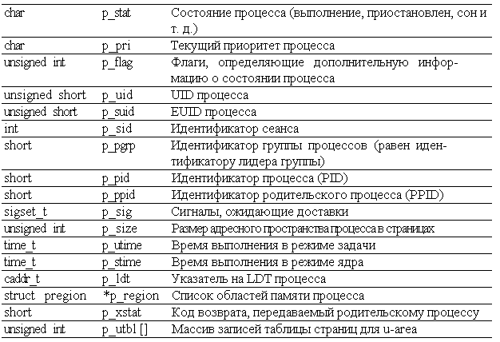
Структуры данных процесса

Slide 25
Структуры данных процесса
В любой момент времени данные структур ргос для всех процессов должны присутствовать в памяти, хотя остальные структуры данных, включая образ процесса, могут быть перемещены во вторичную память, — область свопинга.

Slide 26
Структуры данных процесса
Это позволяет ядру иметь под рукой минимальную информацию, необходимую для определения местонахождения остальных данных, относящихся к процессу, даже если они отсутствуют в памяти.

Slide 27
Структуры данных процесса
Структура ргос является записью системной таблицы процессов, которая, как мы только что заметили, всегда находится в оперативной памяти. Запись этой таблицы для выполняющегося в настоящий момент времени процесса адресуется системной переменной curproc.

Slide 28
Структуры данных процесса
Каждый раз при переключении контекста, когда ресурсы процессора передаются другому процессу, соответственно изменяется значение переменной curproc, которая теперь указывает на структуру ргос активного процесса.

Slide 29
Структуры данных процесса
Вторая структура — user, также называемая u-area или u block, содержит дополнительные данные о процессе, которые требуются ядру только во время выполнения процесса (т. е. когда процессор выполняет инструкции процесса в режиме ядра или задачи).

Slide 30
Структуры данных процесса
В отличие от структуры ргос, адресованной указателем curproc, данные user размещаются (точнее, отображаются) в определенном месте виртуальной памяти ядра и адресуются переменной.
На рис. показаны две основные структуры данных процесса и способы их адресации ядром UNIX.

Slide 31
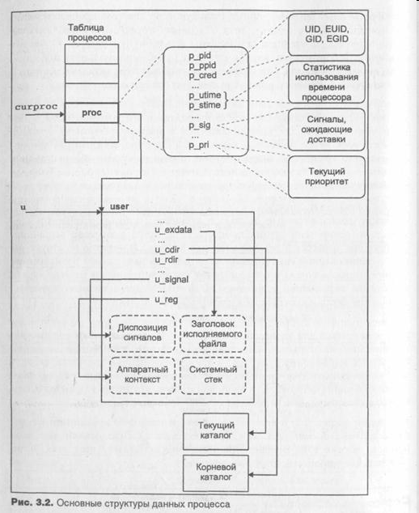
Структуры данных процесса

Slide 32
Структуры данных процесса
В u-area хранятся данные, которые используются многими подсистемами ядра и не только для управления процессом. В частности, там содержится информация об открытых файловых дескрипторах, диспозиция сигналов, статистика выполнения процесса, а также сохраненные значения регистров, когда выполнение процесса приостановлено. Очевидно, что процесс не должен иметь возможности модифицировать эти данные произвольным образом, поэтому u-area защищена от доступа в режиме задачи.

Slide 33
Структуры данных процесса
u-area также содержит стек фиксированного размера, системный стек или стек ядра (kernel stack). При выполнении процесса в режиме ядра операционная система использует этот стек, а не обычный стек процесса.

Slide 34
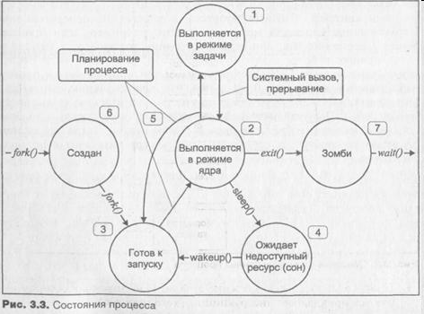
Состояния процесса

Slide 35
Состояния процесса
Жизненный цикл процесса может быть разбит на несколько состояний. Переход процесса из одного состояния в другое происходит в зависимости от наступления тех или иных событий в системе. На рис. показаны состояния, в которых процесс может находиться с момента создания до завершения выполнения.

Slide 36
Состояния процесса
1. Процесс выполняется в режиме задачи. При этом процессором выполняются прикладные инструкции данного процесса.
2. Процесс выполняется в режиме ядра. При этом процессором выполняются системные инструкции ядра операционной системы от имени процесса.

Slide 37
Состояния процесса
3. Процесс не выполняется, но готов к запуску, как только планировщик выберет его (состояние runnable). Процесс находится в очереди на выполнение и обладает всеми необходимыми ему ресурсами, кроме
вычислительных.
4. Процесс находится в состоянии сна (sleep), ожидая недоступного в данный момент ресурса, например завершения операции вво да/вывода.

Slide 38
Состояния процесса
5. Процесс возвращается из режима ядра в режим задачи, но ядро прерывает его и производит переключение контекста для запуска более высокоприоритетного процесса.
6. Процесс только что создан вызовом fork() и находится в переходном состоянии: он существует, но не готов к запуску и не находится в со стоянии сна.

Slide 39
Состояния процесса
7. Процесс выполнил системный вызов exit() и перешел в состояние зомби (zombie, defunct). Как такового процесса не существует, но остаются записи, содержащие код возврата и временную статистику его выполнения, доступную для родительского процесса. Это состояние является конечным в жизненном цикле процесса.

Slide 40
Состояния процесса
Необходимо отметить, что не все процессы проходят через все множество состояний, приведенных выше.

Slide 41
Контекст процесса
Контекстом процесса является его состояние, определяемое текстом, значениями глобальных переменных пользователя и информационными структурами, значениями используемых машинных регистров, значениями, хранимыми в позиции таблицы процессов и в адресном пространстве задачи, а также содержимым стеков задачи и ядра, относящихся к данному процессу.

Slide 42
Команды ОС Unix для работы с процессами
ps - выдача информации о состоянии процессов.
ps –u
ps –t
ps –aux
ps –a
ps -e

Slide 43
Команды ОС Unix для работы с процессами
Улучшенный текущий контроль процессов: команда top.
Выдает регулярно обновляемую сводку активных процессов и используемых ими ресурсов.

Slide 44
Команды ОС Unix для работы с процессами
Изменение приоритета выполнения: команды nice и renice.
nice - выполнение команды с пониженным приоритетом
renice - изменение приоритета текущего процесса.

Slide 45
Команды ОС Unix для работы с процессами
Прекращение выполнения процессов: команда kill.
kill [-сигнал] pid,
где сигнал – номер или символическое имя посылаемого сигнала, а pid – идентификационный номер процесса-адресата. Команда kill без номера сигнала «не гарантирует», что процесс умрет, потому что сигнал TERM можно перехватить, блокировать и игнорировать. Команда kill –9 pid «гарантирует», что процесс умрет, потому что сигнал 9, KILL, другими процессами не перехватывается.

Slide 46
Команды ОС Unix для работы с процессами
Запуск процессов в фоновом режиме
Оболочка позволяет запустить процесс и, не дожидаясь его завершения, запустить другой. Чтобы это сделать, первый процесс должен быть запущен в фоновом режиме. Для запуска процесса в фоновом режиме используется &, который добавляется в конец командной строки.

Slide 47
Команды ОС Unix для работы с процессами
Когда примитивный интерпретатор команд завершает работу, он посылает во все порожденные им процессы сигнал «отбой». Если процесс выполняется в фоновом режиме, этот сигнал часто уничтожает его, что в некоторых случаях нежелательно. Если нужно запустить программу, которая будет работать и после вашего выхода из системы, ее нужно запускать командой nohup.
nohup команда &

Slide 48
Планирование и диспетчеризация процессов.
Доступ любой задачи к центральному процессору осуществляется через системные программы планировщика-диспетчера.
Планирование – это организация процессов в некоторую последовательность согласно определенной стратегии.

Slide 49
Планирование и диспетчеризация процессов.
Планировщик – это программа, ответственная за постановку процессов в очередь на выполнение и управляющая структурой этой очереди.
Диспетчер – программа, которая выбирает процессы из очереди-на-выполнение, переводит их в активное состояние и передает им контроль над ЦП.

Slide 50
Планирование и диспетчеризация процессов.
Как правило в большинстве систем не делается различий между планированием и диспетчеризацией, и обе эти операции обычно объединяют в один программный модуль.

Slide 51
Планирование и диспетчеризация процессов.
Квантование времени - используется для обеспечения эффективной интерактивной работы с компьютером нескольких пользователей. Устанавливается интервал времени - квант, в течении которого процесс может исполняться на процессоре. По истечении кванта следующий процесс назначается на процессор. Готовые к исполнению процессы по очереди циклически получают свои кванты. Таким образом, создается эффект одновременного параллельного исполнения процессов.

Slide 52
Планирование и диспетчеризация процессов.
Приоритет - параметр, определяющий преимущества процесса в обладании ресурсами по сравнению с другими процессами.
Статический приоритет - приоритет, который устанавливается и изменяется пользователем.

Slide 53
Планирование и диспетчеризация процессов.
Динамический приоритет - приоритет, устанавливаемый и изменяемый операционной системой для обеспечения эффективной работы компьютера.

Slide 54
Планирование и диспетчеризация процессов.
Таким образом, основное отличие статистических и динамических приоритетов в том, что статические приоритеты система только учитывает в своей работе, а динамические она формирует и модифицирует, исходя из общих критериев эффективности.

Slide 55
Планирование и диспетчеризация процессов.
Абсолютные и относительные приоритеты различаются степенью срочности предоставления привилегий их обладателям.
Относительные приоритеты учитываются при выделении свободных (освобожденных) ресурсов.

Slide 56
Планирование и диспетчеризация процессов.
Появление процесса с более высоким абсолютным приоритетом при отсутствии свободных ресурсов приводит к захвату ресурсов у менее приоритетных процессов. Например, замена менее приоритетного процесса на процессоре до истечения кванта либо вытеснение из оперативной памяти во внешнюю.

Slide 57
Планирование и диспетчеризация процессов.
Свопинг процессов - вытеснение готового к исполнению процесса из оперативной памяти во внешнюю. При этом оперативная память, заполненная процессом, полностью освобождается.

Slide 58
Планирование и диспетчеризация процессов.
Свопинг процессов может использоваться как средство реализации абсолютных приоритетов при отсутствии виртуальной памяти либо инициироваться операцией на внешнем устройстве, требующей значительных временных затрат. Например, в некоторых системах выполняется свопинг процессов на время терминального ввода.

Slide 59
Планировщик процессов
Планировщик процессов (и регулировщик) определяет, какой из процессов, когда и на сколько времени получит управление процессором.
Ими должны выполняться следующие функции:

Slide 60
Планировщик процессов
1. Регистрация информации о состоянии всех процессов (процессы могут находится в одном из трёх состояний - выполнение, готовность или ожидание). Компонент, выполняющий эти функции, был назван регулировщиком

Slide 61
Планировщик процессов
2. Принятие решения о том, какой из готовых к выполнению процессов должен получить управление, какой из имеющихся в системе процессоров ему предоставить и на сколько времени. Эти действия производятся планировщиком процессов.

Slide 62
Планировщик процессов
3. Подключение процессора к процессу. При этом необходимо установить значения регистров процессора в соответствии с текущим состоянием процесса. Эти действия производятся регулировщиком.

Slide 63
Планировщик процессов
4. Отключение процессора от процесса, например, при истечении выделенного интервала времени или при переходе процесса в состояние ожидания ввода-вывода. При этом должны быть сохранены значения отражающих состояние процесса управляющих регистров, что необходимо для последующего его восстановления. Эта функция также выполняется регулировщиком.

Slide 64
Дисциплины обслуживания
Дисциплина обслуживания определяет порядок, в котором процессор обслуживает процессы и длительность квантов времени обслуживания для каждого из них.

Slide 65
Дисциплины обслуживания
Длительность интервала времени, в течение которого процессор обслуживает данный процесс, может зависеть от одного из следующих событий или их комбинации:
- Выполнение процесса завершено.
- Процесс перешел в состояние ожидания.
- Процессор потребовался для обслуживания процесса, имеющего более высокий приоритет.
- Завершился заранее выделенный процессу квант времени.
- Произошла ошибка.

Slide 66
Дисциплины обслуживания
Решение о выборе процесса на обслуживание принимается путём просмотра очереди готовых РСВ в соответствии с принятой дисциплиной обслуживания.
Очередь готовых РСВ может быть организована одним из следующих способов:

Slide 67
Дисциплины обслуживания
1. Всякий раз, когда процесс переводится в состояние готовности (из состояний хранения, выполнения или ожидания), его РСВ помещается в соответствующую приоритету процесса позицию очереди. Когда процессор освобождается, он переключается на обслуживание процесса, стоящего в очереди первым.

Slide 68
Дисциплины обслуживания
2. Процессы располагаются в очереди произвольно. Когда необходимо выбрать процесс для обслуживания, производится полный просмотр списка.

Slide 69
Дисциплины обслуживания
Можно перечислить следующие широко распространённые дисциплины планирования:

Slide 70
Дисциплины обслуживания
1. Равномерное циклическое квантование. Длительность обслуживания каждого процесса ограничена величиной стандартнога кванта времени, равного, например, 100 мс.

Slide 71
Дисциплины обслуживания
2. Приоритет по характеру использования предшествующего кванта. Если процесс полностью использовал свой предшествующиё квант времени, он помещается в конец очереди. Если он использовал только половину (вследствие блокирования по вводу-выводу), он попадает в середину очереди. Помимо "справедливости", эта дисциплина хорошо обслуживает процессы с интенсивным вводом-выводом.

Slide 72
Дисциплины обслуживания
3. Вариант равномерного циклического квантования с многоуровневой обратной связью. В момент введения нового процесса в систему ему выделяется столько квантов, сколько в этот момент существует других параллельных процессов. После этого продолжается обычное равномерное квантирование.

Slide 73
Дисциплины обслуживания
4. Принудительный приоритет. Выбирается процесс с наивысшим приоритетом из всех готовых. Приоритет назначается, исходя их важности соответствующей работы или с учётом дополнительной оплаты (например, задачам, обслуживающим ядерный реактор, назначается наивысший приоритет).

Slide 74
Дисциплины обслуживания
5. Ограниченное равномерное циклическое квантирование. Процессы обслуживаются способом равномерного квантирования некоторое определённое число раз, после чего они обслуживаются только при условии отсутствия в системе других процессов.

Slide 75
Дисциплины обслуживания
6. Сбалансированная загрузка. Для предотвращения простоя внешних устройств предпочтение отдаётся процессам, интенсивно использующих ввод-вывод.

Slide 76
Дисциплины обслуживания
7. Предпочтительное обслуживание интерактивных процессов. Если при решении задачи осуществляется оперативное взаимодействие с пользователем (интерактивные задачи), обслуживание соответствующего процесса начинается сразу после запроса пользователя. с помощью такой дисциплины удаётся обеспечить малое время реакции системы.

Slide 77
Дисциплины обслуживания
8. Автоматические приоритеты. В некоторых случаях ответственность за назначение процессам приоритетов возлагают на саму ОС. Например, она сама может повышать приоритеты коротких заданий. В других системах производится автоматическое назначение приоритетов так, что достигается сбалансированная загрузка оборудования, как в случае совместного выполнения двух процессов, один из которых интенсивно использует ввод-вывод (задача с преимущественным вводом-выводом), а другой, наоборот, использует, его в очень малой степени (задача с преимущественным счётом).

Slide 78
Дисциплины обслуживания
Если выполнять несколько процессов, имеющих сходные характеристики, близкие к одному из двух вышеназванных пределов, может возникнуть ситуация, когда каналы ввода-вывода окажутся перегруженными, а процессор будет простаивать или наоборот. Для достижения максимальной производительности система производит назначение приоритетов таким образом, что постоянно поддерживается состав смеси процессов, гарантирующий сбалансированную загрузку системы.

Slide 79
Дисциплины обслуживания
Подобно этому, система может увеличивать приоритеты процессов, монопольно владеющих критическими ресурсами (например, накопителем на магнитной ленте), благодаря чему ресурсы освобождаются для использования другими процессами быстрее.

Slide 80
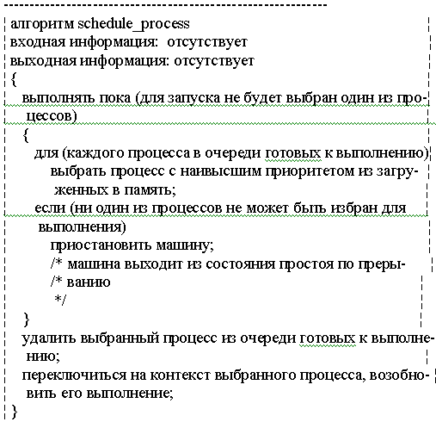
Общий алгоритм планировщика процессов

Slide 81
Синхронизация процессов
Проблема синхронизации процессов возникает в основном в следствие необходимости совместного использования ресурсов вычислительной системы. Для правильности работы процессов, совместно использующих одни и те же ресурсы, требуется согласованность действий и координация.

Slide 82
Синхронизация процессов
В некоторых случаях операционная система производит принудительную координацию процессов, пользующихся критическими (имеющимися в недостаточном количестве) ресурсами. Например, процесс должен ждать, когда канал ввода-вывода, к которому он обращается, занят. В других случаях координация необходима нескольким процессам, порожденным для выполнения одного задания.

Slide 83
Синхронизация процессов
Существуют две проблемы синхронизации, связанные с распределением процессоров и общением между процессами, - состязания (или гонки) и клинчи (или тупики).

Slide 84
Команда ПРОВЕРИТЬ и УСТАНОВИТЬ
В большинстве случаев для целей синхронизации с ресурсом связывают некоторый объект, являющийся как бы замком к ресурсу. Такой объект чаще всего называют байтом блокировки или семафором.

Slide 85
Команда ПРОВЕРИТЬ и УСТАНОВИТЬ
Для каждого ресурса (будь то устройство или данные ) должен существовать свой байт блокировки. Договоримся, что значение байта блокировки 0 соответствует доступности ресурса; если же он равен 1, то ресурс занят.

Slide 86
Команда ПРОВЕРИТЬ и УСТАНОВИТЬ
Перед обращением к ресурсу процесс должен выполнить следующие шаги:
1) Проверить значение байта блокировки (0 или 1).
2) Установить байт блокировки в 1.
3) Если первоначальное значение байта блокировки было равно 1, вернуться к шагу 1.

Slide 87
Команда ПРОВЕРИТЬ и УСТАНОВИТЬ
После завершения использования ресурса процесс должен установить байт блокировки в 0.
Ни один из других процессов не должен иметь возможности изменить значения байта блокировки в промежутке между шагами 1 и 2.

Slide 88
Механизмы ОЖИДАНИЕ и ОПОВЕЩЕНИЕ
Рассмотренный выше метод обеспечивает синхронизацию процессов, но является весьма неэффективным с точки зрения использования процессоров. Для того, чтобы не пропустить момента снятия блокировки, процессор вынужден циклиться на проверке байта блокировки до тех пор, пока этот байт не будет переведен в нулевое состояние, и тем самым не может использоваться для выполнения какой бы то ни было "полезной" работы.

Slide 89
Механизмы ОЖИДАНИЕ и ОПОВЕЩЕНИЕ
Неразумно тратить такой важный ресурс, как процессор, на обслуживание заблокированного процесса. Можно модифицировать механизмы захвата и освобождения следующим образом:

Slide 90
Механизмы ОЖИДАНИЕ и ОПОВЕЩЕНИЕ
ЗАНЯТЬ(X):
1) Проверить значение байта блокировки (0 или 1).
2) Установить байт блокировки в 1.
3) Если первоначально значение байта блокировки было равно равно 1, выполнить функцию ОЖИДАНИЕ(X).

Slide 91
Механизмы ОЖИДАНИЕ и ОПОВЕЩЕНИЕ
ОСВОБОДИТЬ(X):
1) Установить байт блокировки в 0.
2) Выполнить функцию ОПОВЕЩЕНИЕ(X).

Slide 92
Механизмы ОЖИДАНИЕ и ОПОВЕЩЕНИЕ
Операции ОЖИДАНИЕ (WAIT) и ОПОВЕЩЕНИЕ (SIGNAL) являются примитивами регулировщика операционной системы. ОЖИДАНИЕ(X) блокирует обслуживание процесса, делает отметку об этом в PCB и связывает его с байтом блокировки(X).

Slide 93
Механизмы ОЖИДАНИЕ и ОПОВЕЩЕНИЕ
Планировщик процессов находит другой готовый процесс и переводит освободившийся процессор на обслуживание этого нового процесса. ОПОВЕЩЕНИЕ(X) просматривает связанный с байтом X список блокированных процессов.

Slide 94
Механизмы ОЖИДАНИЕ и ОПОВЕЩЕНИЕ
Если в списке есть процессы, ожидающие освобождения ресурса X, один из них переводится в состояние готовности, а в его PCB делается соответствующая отметка. С этого момента "пробудившийся" процесс вновь становится доступным для выборки его планировщиком процессов, т. е. равноправным претендентом на получение процессорного времени.

Slide 95
Механизмы ОЖИДАНИЕ и ОПОВЕЩЕНИЕ
ОЖИДАНИЕ и ОПОВЕЩЕНИЕ могут служить и для иных целей, таких, как синхронизация с процессами ввода-вывода. После выдачи запроса на ввод-вывод процесс может "подождать" завершения обмена, используя операцию ОЖИДАНИЕ(X), где Х - байт состояния устройства Прерывание, свидетельствующее о завершении ввода-вывода, вызывает выполнение системой операции ОПОВЕЩЕНИЕ(X).

Slide 96
События. Управление событиями.
Событие – это не зависящая от времени операция, производимая внутри ОС.

Slide 97
События. Управление событиями.
События могут непосредственно или косвенно инициироваться пользователем. Н-р, при запросе на чтение событие инициируется непосредственно. Но запрос на чтение может сам косвенно породить и другие события, включая генерирование прерываний. После окончания события инициатор события должен быть информирован о результате завершения операции (успешном или неуспешном).

Slide 98
События. Управление событиями.
В ОС допускается одновременное возникновение нескольких событий. Каждому событию присваивается числовой идентификатор, называемый флагом события.

Slide 99
События. Управление событиями.
Число флагов события задается проектировщиком системы. Каждому флагу необходимо определенное пространство памяти для хранения статуса и данных. Число флагов зависит от величины управляющих блоков и максимально возможного числа одновременно реализующихся событий.

Slide 100
События. Управление событиями.
В приведенном примере флаги представляют собой целые числа в интервале от 0 до 16; они интерпретируются следующим образом:

Slide 101
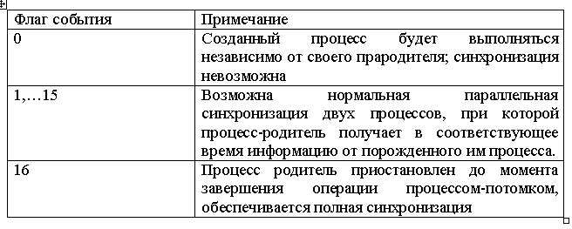
События. Управление событиями.

Slide 102
События. Управление событиями.
С каждым событием (за исключением нулевого флага) связано статусное слово и числовое значение. Статусное слово в любой момент времени доступно для чтения. Тем самым постоянно поддерживается информация о ходе события. Статусное слово может принимать три значения:

Slide 103
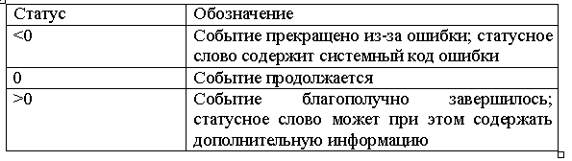
События. Управление событиями.

Slide 104
События. Управление событиями.
В дополнение к сигналу «выполняться- не выполняться» подчиненный процесс может возвратить одно или два слова данных.

Slide 105
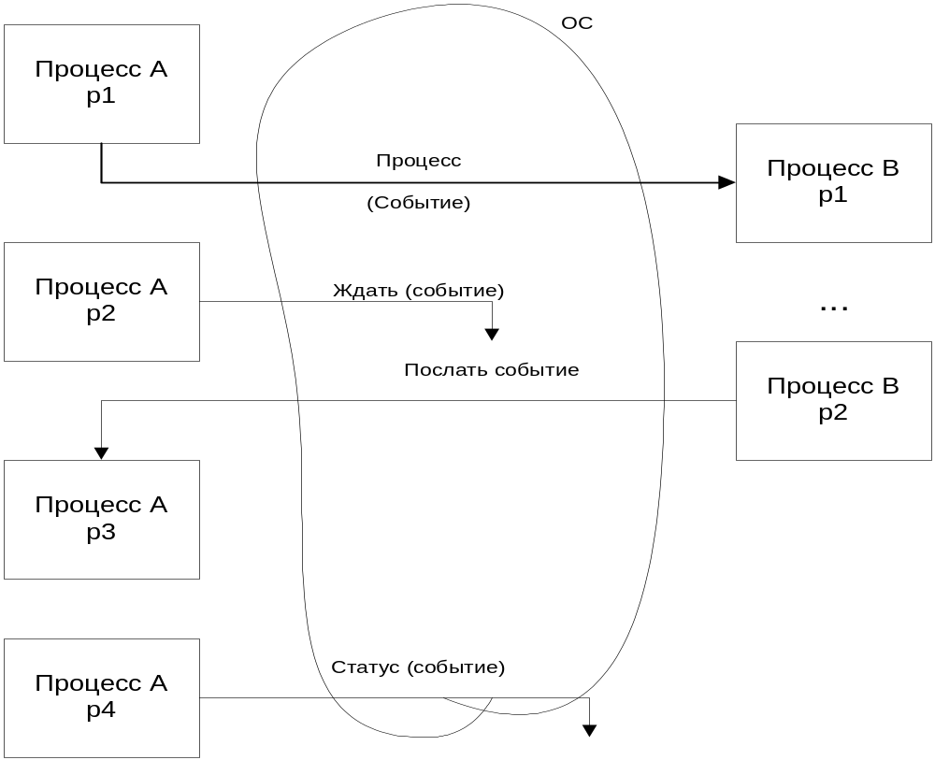
Операции управления событиями

Slide 106
Операции управления событиями
Для мотивирования операций управления событиями опишем последовательность действий по синхронизации двух процессов:
1 Процесс А инициирует процесс В с помощью события 1.
2 Процесс затем выполняет ЖДАТЬ(1) до тех пор, пока В не закончит работу.
3 Процесс В выполняет назначенные ему действия.

Slide 107
Операции управления событиями
4 После завершения операции процесс В посылает статус и значение для события 1.
5 Система возобновляет работу процесса А после пересылки информации о завершении события.
6 Процесс А читает статус и значение события.
Каждая операция инициируется запросом к системной службе.

Slide 108
Средства взаимодействия между процессами
Для обеспечения взаимодействия при выполнении общих задач в микропроцессорной системе процессы должны иметь возможность обмениваться данными.
Рассмотрим простой пример с двумя процессами П1 и П2.

Slide 109
Средства взаимодействия между процессами
П1 создает и пересылает процессу П2 последовательность данных, называемую сообщением. П2 получает и обрабатывает сообщение.

Slide 110
Средства взаимодействия между процессами
Асинхронность выполнения процессов усложняет их взаимодействие.
Асинхронность предполагает выполнение процесса со скоростью, не зависящей от других процессов.

Slide 111
Средства взаимодействия между процессами
Предположим П1 выдал сообщение до того момента, как процесс П2 оказался в состоянии их обработать. Задержка П1 до момента готовности П2 предполагает информированность П1 о статусе П2. Последнее нарушает принцип асинхронности. Чтобы не задерживать П1, создается временный буфер для хранения сообщений до того момента, когда П2 будет в состоянии их получить.

Slide 112
Средства взаимодействия между процессами
Обмен между процессами может быть разделен на два класса:
1) разделяемые (совместно используемые) переменные и
2) сообщения.

Slide 113
Средства взаимодействия между процессами
Подход, использующий разделяемые переменные, поясняется примерами с семафорами и событиями.
Его серьезным недостатком является ограниченный объем передаваемой информации – одно или несколько слов.

Slide 114
Средства взаимодействия между процессами
Обмен информацией между процессами имеет два ограничения со стороны ресурсов:
1) Объем передаваемых процессом сообщений не должен превышать емкости отведенного под них буфера
2) Принимающий процесс не может обрабатывать сообщения быстрее, чем они создаются передающим процессом.

Slide 115
Средства взаимодействия между процессами
С сообщениями работают четыре системные функции:
1) msgget, которая возвращает (и может создавать дескриптор сообщения, определяющий очередь сообщений и используемый другими системными функциями,

Slide 116
Средства взаимодействия между процессами
2) msgctl, которая устанавливает и возвращает связанные с дескриптором сообщений параметры или удаляет дескрипторы,
3) msgsnd, которая посылает сообщение

Slide 117
Средства взаимодействия между процессами
4) msgrcv, которая получает сообщение).

Slide 118
Средства взаимодействия между процессами
Синтаксис вызова системной функции msgget:
msgqid=msgget(key, flag);
msgqid – возвращаемый функцией дескриптор,
а key и flag имеют ту же семантику, что и в системной функции типа “get”.

Slide 119
Средства взаимодействия между процессами
Ядро хранит сообщения в очереди сообщений, определяемой значением дескриптора, и использует значение msgqid в качестве указателя на массив заголовков очередей.

Slide 120
Средства взаимодействия между процессами
Кроме вышеперечисленных полей, описывающих общие для всего механизма права доступа, заголовок очереди содержит следующие поля:
- Указатели на первое и последнее сообщение в списке;
- Количество сообщений и общий объем информации в списке в байтах;

Slide 121
Средства взаимодействия между процессами
- Максимальная емкость списка в байтах;
- Идентификаторы процессов, пославших и принявших сообщения последними;
- Поля, указывающие время последнего выполнения функций msgsnd, msgrcv, msgctl.

Slide 122
Средства взаимодействия между процессами
Когда процесс вызывает функцию msgget для того, чтобы создать новый дескриптор, ядро просматривает массив очередей сообщений в поисках существующей очереди с указанным идентификатором. Если такой очереди нет, ядро выделяет новую очередь, инициализирует ее и возвращает идентификатор процессу.

Slide 123
Средства взаимодействия между процессами
Для отправки сообщения процесс использует системную функцию msgsnd:
msgsnd(msgqid, msg, count, flag);
Где msgqid – дескриптор очереди сообщений, обычно возвращаемый функцией msgget,

Slide 124
Средства взаимодействия между процессами
- msg – указатель на структуру, состоящую из типа в виде назначаемого пользователем целого числа и массива символов,
- count – размер информационного массива,
- flag – действие, предпринимаемое ядром в случае переполнения внутреннего буферного пространства.

Slide 125
Средства взаимодействия между процессами
Ядро проверяет:
1) имеется ли у посылающего сообщение процесса разрешение на запись по указанному дескриптору,
2) не выходит ли размер сообщения за установленный системой границу,
3) не содержится ли в очереди слишком большого объема информации,
4) а также является ли тип сообщения положительным целым числом.

Slide 126
Средства взаимодействия между процессами
Если условия все соблюдены, ядро выделяет сообщению место, используя карту сообщений, и копирует в это место данные. К сообщению присоединяется заголовок, после чего оно помещается в конец связного списка заголовков сообщений.

Slide 127
Средства взаимодействия между процессами
В заголовке сообщения записывается тип и размер сообщения, устанавливается указатель на текст сообщения и производится корректировка содержимого различных полей заголовков в очереди, содержащих статистическую информацию (количество сообщений в очереди и их суммарный объем в байтах, время последнего выполнения операций и идентификатор процесса пославшего сообщение).

Slide 128
Средства взаимодействия между процессами
Затем ядро выводит из состояния ожидания все процессы, ожидающие пополнения очереди сообщений. Если размер очереди в байтах превышает границу допустимости, процесс приостанавливается до тех пор, пока другие сообщения не уйдут из очереди. Но если процессу было указание не ждать (соответствующие установки флага), он немедленно возвращает управление с уведомлением об ошибке.

Slide 129
Средства взаимодействия между процессами
Процесс получает сообщения, вызывая функцию msgrcv по следующему формату:
count=msgrcv(id, msg, maxcount, type, flag);

Slide 130
Средства взаимодействия между процессами
Где id – дескриптор сообщения,
msg – адрес структуры процесса, которая будет содержать полученное сообщение,
maxcount – размер структуры msg,
type - тип считываемого сообщения,
flag – действие, предпринимаемое ядром в том случае, если в очереди сообщений нет.

Slide 131
Средства взаимодействия между процессами
В переменной count процессу возвращается число прочитанных байт сообщения.
Процесс может получать сообщения определенного типа, если присвоит параметру type соответствующее значение.

Slide 132
Алгоритм взаимодействия между процессами средствами сообщений

Slide 133
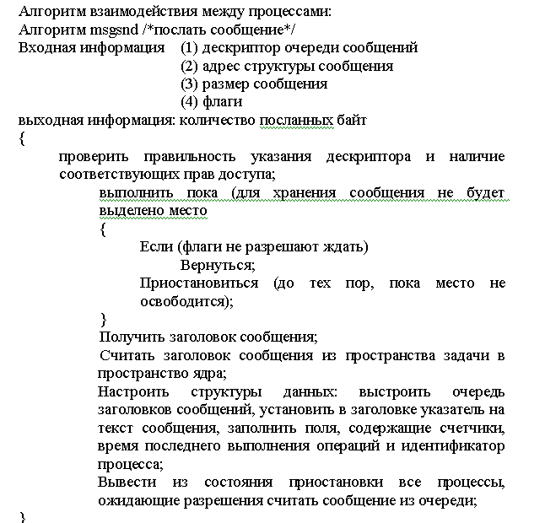

Slide 134
Алгоритм взаимодействия между процессами средствами сообщений
Ядро проверяет:
1) имеется ли у посылающего сообщение процесса разрешение на запись по указанному дескриптору,
2) не выходит ли размер сообщения за установленную системой границу,

Slide 135
Алгоритм взаимодействия между процессами средствами сообщений
3) не содержится ли в очереди слишком большой объем информации,
4) а также не является ли тип сообщения положительным целым числом.

Slide 136
Алгоритм взаимодействия между процессами средствами сообщений
Если все условия соблюдены, ядро выделяет сообщению место, используя карту сообщений, и копирует в это место данные из пространства пользователя. К сообщению присоединяется заголовок, после чего оно помещается в конец связного списка заголовка сообщений.

Slide 137
Семафоры
Ключевым принципом, характеризующим современные ОС, является использование концепции семафора для управления синхронизацией взаимодействующих процессов. Эта концепция была впервые предложена в начале 60-х годов Дейкстрой.

Slide 138
Семафоры
Дейкстра описывает семафоры как неотрицательные целые переменные.
Для семафоров определены 2 операции:

Slide 139
Семафоры
P – уменьшение семафора на единицу, если возможно. Если семафор равен нулю, он не может быть уменьшен, и процесс вызвавший операцию, ждет пока уменьшение станет возможным.

Slide 140
Семафоры
V – семафор увеличивается на единицу одной инструкцией, что предотвращает доступ к семафору любых других процессов, за исключением процесса выполняющего операцию.

Slide 141
Семафоры
Пусть S – двоичный семафор, имеющий значения 0 и 1. Когда S=0, какой-то процесс должен выполняться и не может быть прерванным. Поскольку только один процесс может уменьшить S до нуля, гарантируется взаимное исключение всех других процессов.

Slide 142
Семафоры
С другой стороны взаимная блокировка невозможна, потому что процессы, пытающиеся исполнить критический сегмент (не могут быть в это время прерваны), будут выполняться последовательно, когда S=1.

Slide 143
Семафоры
Пример решения показан ниже: Процесс должен исполнить V-операцию после выхода из критического сегмента.

Slide 144
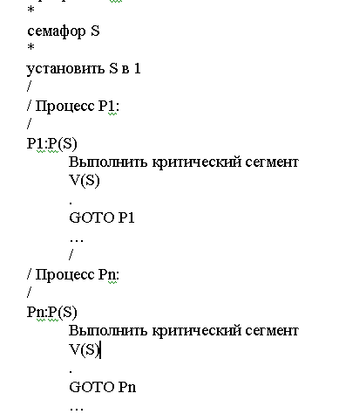
Семафоры

Slide 145
Взаимное исключение через семафоры
Семафоры как счетчики ресурсов и синхронизаторы.
Семафор может использоваться как счетчик ресурса, следящим за потреблением и производством ресурса.
Семафор может также использоваться как синхронизатор, координирующим производство и потребление ресурсов.

Slide 146
Взаимное исключение через семафоры
Процесс потребляет ресурс, исполняя Р-операцию над связанным с ресурсом семафором, и производит ресурс, выполняя V-операцию над тем же семафором.

Slide 147
Взаимное исключение через семафоры
В реализации семафора счетчик уменьшается на единицу при каждой Р-операции и увеличивается на единицу при каждой V-операции.

Slide 148
Взаимное исключение через семафоры
При инициализации счетчика ему присваивается значение, равное числу доступных ресурсов.

Slide 149
Взаимное исключение через семафоры
Если ресурс недоступен, то процесс может быть помещен в очередь ожидающих ресурса процессов. При освобождении ресурса активизируется первый процесс в очереди ожидающих и ему предоставляется управление ресурсом.

Slide 150
Взаимное исключение через семафоры
Пример : Использование двумя процессами одного ресурса (буферная память). Один процесс помещает в память информацию, другой выбирает ее оттуда и что-то с ней делает (например, печатает).

Slide 151
Взаимное исключение через семафоры
Буферная память состоит из Nбуферов одинакового размера, каждый из которых может содержать одну запись.
Эти 2 процесса можно легко синхронизировать, используя три семафора:

Slide 152
Взаимное исключение через семафоры
1) Пуст-буфер – число пустых буферов;
2) Полн-буфер – число полных буферов;
3) Семафор –буфер – семафор взаимного исключение для буферных операций.

Slide 153
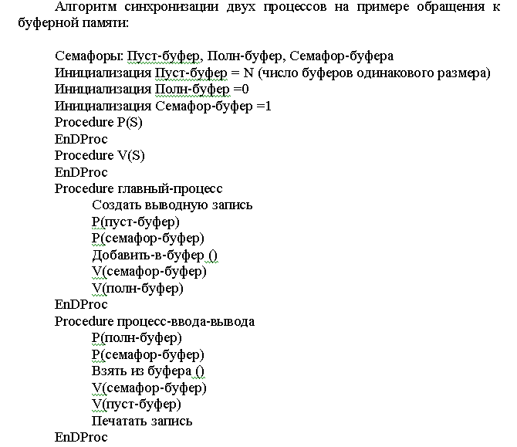

Slide 154
Взаимное исключение через семафоры
Каждый семафор ресурса состоит из блока управления ресурсом и двух очередей: очереди ожидания и очереди свободных элементов.

Slide 155
Взаимное исключение через семафоры
Блок управления ресурсом имеет следующую структуру:
- адрес блока управления очередью ожидания,
- адрес блока управления очередью свободных элементов,
- адрес распределителя.

Slide 156
Взаимное исключение через семафоры
Адреса БУО ожидания и БУО свободных элементов указывают на блоки управления очередью.
Очереди содержат соответственно список процессов, ожидающих ресурсы и список свободных ресурсов.
Распределитель – это программа, которая назначает ресурсы ожидающим процессам в некотором предписанном формате.

